Slide 1


Slide 2
机器数和真值
在学习原码, 反码和补码之前, 需要先了解机器数和真值的概念。
1、机器数
一个数在计算机中的二进制表示形式,叫做这个数的机器数。机器数是带符号的，在计算机用一个数的最高位存放符号, 正数为0, 负数为1。比如，十进制中的数 +3 ，计算机字长为8位，转换成二进制就是00000011。如果是 -3 ，就是 10000011 。那么，这里的 00000011 和 10000011 就是机器数。
原码、补码、反码都是一种机器数表示法。
2、真值
因为第一位是符号位，所以机器数的形式值就不等于真正的数值。例如上面的有符号数 10000011，其最高位1代表负，其真正数值是 -3 而不是形式值131（10000011转换成十进制等于131）。所以，为区别起见，将带符号位的机器数对应的真正数值称为机器数的真值。
例：0000 0001的真值 = +000 0001 = +1，1000 0001的真值 = –000 0001 = –1

Slide 3
原码, 反码, 补码的基础概念和计算方法
原码, 反码, 补码是机器存储一个具体数字的编码方式。
1. 原码
原码就是符号位加上真值的绝对值, 即用第一位表示符号, 其余位表示值。比如如果是8位二进制:
[+1]_{原} = 0000 0001
[-1]_{原} = 1000 0001
第一位是符号位. 因为第一位是符号位, 所以8位二进制数的取值范围就是:[1111 1111 , 0111 1111]，即[-127 , 127]。
原码是人脑最容易理解和计算的表示方式。

Slide 4
反码
反码的表示方法是:正数的反码是其本身，负数的反码是在其原码的基础上，符号位不变，其余各个位取反。
[+1] = [00000001]_{原} = [00000001]_{反}
[-1] = [10000001]_{原} = [11111110]_{反}
可见如果一个反码表示的是负数, 人脑无法直观的看出来它的数值，通常要将其转换成原码再计算。
3. 补码
补码的表示方法是:正数的补码就是其本身，负数的补码是在其原码的基础上, 符号位不变, 其余各位取反, 最后+1。(即在反码的基础上+1)
[+1] = [00000001]_{原} = [00000001]_{反} = [00000001]_{补}
[-1] = [10000001]_{原} = [11111110]_{反} = [11111111]_{补}
对于负数, 补码表示方式也是人脑无法直观看出其数值的，通常也需要转换成原码在计算其数值。

Slide 5
为何要使用原码、反码和补码
现在我们知道了计算机可以有三种编码方式表示一个数。对于正数因为三种编码方式的结果都相同:
[+1] = [00000001]_{原} = [00000001]_{反} = [00000001]_{补}
但是对于负数:
[-1] = [10000001]_{原} = [11111110]_{反} = [11111111]_{补}
可见原码, 反码和补码是完全不同的. 既然原码才是被人脑直接识别并用于计算表示方式, 为何还会有反码和补码呢?
主要为了计算机的运算。为使计算机运算的设计更简单，机器可以只有加法而没有减法。
首先来看原码:
计算十进制的表达式: 1-1=0
1 - 1 = 1 + (-1) = [00000001]_{原} + [10000001]_{原} = [10000010]_{原} = -2
如果用原码表示, 让符号位也参与计算, 显然对于减法来说, 结果是不正确的。这也就是为何计算机内部不使用原码表示一个数。

Slide 6
为了解决原码做减法的问题, 出现了反码:
计算十进制的表达式: 1-1=0
1 - 1 = 1 + (-1) = [00000001]_{原} + [10000001]_{原} = [0000 0001]_{反} + [1111 1110]_{反} = [1111 1111]_{反} = [1000 0000]_{原} = -0
如果用原码表示, 让符号位也参与计算, 显然对于减法来说, 结果是不正确的。这也就是为何计算机内部不使用原码表示一个数。
发现用反码计算减法, 结果的真值部分是正确的， 而唯一的问题其实就出现在"0"这个特殊的数值上。虽然人们理解上+0和-0是一样的, 但是0带符号是没有任何意义的，而且会有[0000 0000]_{原}和[1000 0000]_{原}两个编码表示0。

Slide 7
于是补码的出现, 解决了0的符号以及两个编码的问题:
1-1 = 1 + (-1) = [0000 0001]_{原} + [1000 0001]_{原} = [0000 0001]_{补} + [1111 1111]_{补} = [0000 0000]_{补}=[0000 0000]_{原}
这样0用[0000 0000]表示, 而以前出现问题的-0则不存在了。而且可以用[1000 0000]表示-128:
(-1) + (-127) = [1000 0001]_{原} + [1111 1111]_{原} = [1111 1111]_{补} + [1000 0001]_{补} = [1000 0000]_{补}
-1-127的结果应该是-128, 在用补码运算的结果中, [1000 0000]_{补} 就是-128。 但是注意因为实际上是使用以前的-0的补码来表示-128，所以-128并没有原码和反码表示。(对-128的补码表示[1000 0000]_{补}算出来的原码是[0000 0000]_{原}, 这是不正确的)

Slide 8
使用补码, 不仅仅修复了0的符号以及存在两个编码的问题, 而且还能够多表示一个最低数. 这就是为什么8位二进制, 使用原码或反码表示的范围为[-127, +127], 而使用补码表示的范围为[-128, 127]。
因为机器使用补码, 所以对于编程中常用到的32位int类型, 可以表示范围是: [-2^31, 2^31-1] 因为第一位表示的是符号位，而使用补码表示时又可以多保存一个最小值.

Slide 9
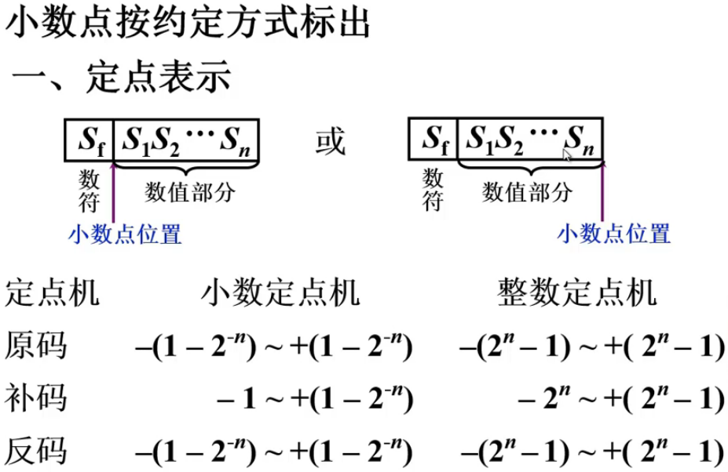
数的定点表示和浮点表示
在计算机中，小数点一般有两种表示法：一种是小数点固定在某一位置的定点表示法；另一种是小数点的位置可任意移动的浮点表示法。
1.定点表示法
小数点按照约定的形式给出。在计算机里面没有专门的硬件用来表示小数点， 所谓的小数点都是计算机体系设计人员按照约点的形式给出的。按照约定的方式， 可以将计算机分为两种：一种是小数点在数符后面数值前面， 一种是数值后面。如图：

Slide 10
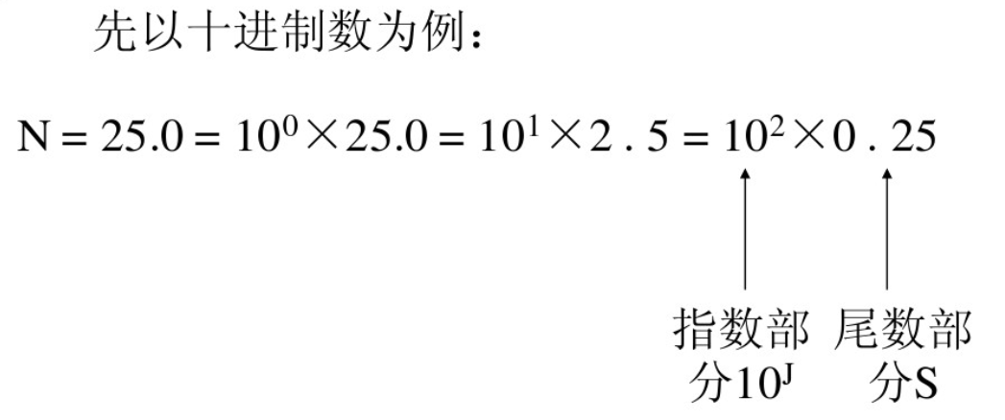
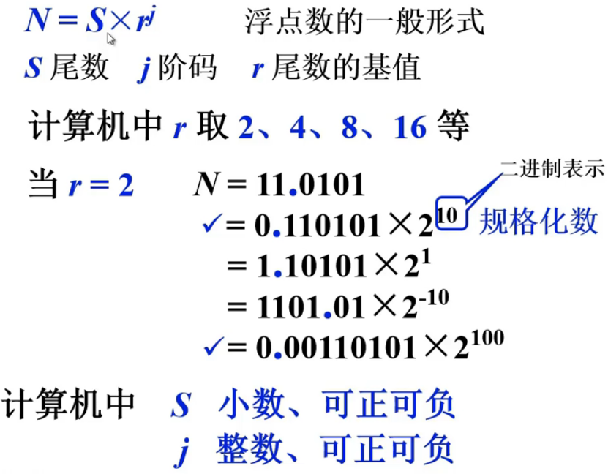
浮点表示法
在数的定点表示法中，由于数的表示范围窄，常常不能满足各种数值问题的需要。为了扩大数的表示范围，方便用户使用，有些计算机采用浮点表示法。表示一个浮点数，要用两部分：尾数和阶码。尾数用以表示数的有效数值；阶码用以表示小数点在该数中的位置。

Slide 11
真题演练
1.【NOIP2017提高组】在8位二进制补码中，10101011表示的数是十进制下的（）。
A. 43 B. -85 C. -43 D. -84
【答案】B
【分析】 [10101011]_{补}=[10101010]_{反} = [11010101]_{原} =-55H=-85
2.【NOIP2014普及组】下列各无符号十进制整数中，能用八位二进制表示的数中最大的是（ ）。
A. 296 B. 133 C. 256 D. 199
【答案】D
【分析】0至2⁸-1为0至255，所以最大为199

Slide 12
真题演练
3.【NOIP2010普及组】一个字长为8位的整数的补码是11111001，则它的原码是（ ）。
A. 00000111 B. 01111001 C. 11111001 D. 10000111
【答案】D
【分析】 [11111001]补=[11111000]反 = [10000111]原

